Slide 1
Paragraaf 10.3
‘Naar de verzuilde samenleving’

Slide 2
Bijpassende kenmerkende aspecten:
De opkomst van politiek-maatschappelijke stromingen: liberalisme, nationalisme, socialisme, confessionalisme en feminisme
De opkomst van emancipatiebewegingen
Voortschrijdende democratisering, met deelname van steeds meer mannen en vrouwen aan het politieke proces
Waarom passen deze KA’s erbij?

Slide 3
Confessionalisme
Politiek bedrijven op grond van een geloof: protestants / katholiek… tegenwoordig ook islamitisch.
Waarom?
- Als tegenreactie op de macht van de liberalen / erfenis Franse Revolutie
- voelen zich niet vertegenwoordigd / gehoord in de politiek

Slide 4
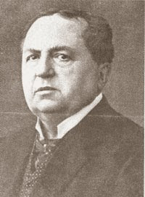
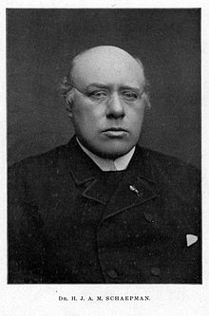
Eind 19e eeuw: twee belangrijke confessionele groeperingen / partijen
(strenge) protestanten
(Gereformeerden)
katholieken
Anti Revolutionaire Partij
Leider: Abraham Kuijper
Achterban: kleine luijden
(strenggelovige protestanten)
Katholieke Volkspartij
Leider: Herman Schaepman
Achterban: katholieke
gelovigen
Beide groeperingen kenmerkten zich ook in ‘terugtrekken in eigen kring’: eigen organisaties oprichten (bijv. eigen sportverenigingen, scholen, ziekenhuizen, kranten enz.

Slide 5
De schoolstrijd
De strijd van de protestanten en katholieken tegenover de liberalen in de regering / Tweede Kamer..
OMDAT:
http://schooltv.nl/video/dossier-geschiedenis-de-schoolstrijdde-ideale-samenleving/#q=schoolstrijd
1) Wat is de aanleiding voor het uitbreken van de schoolstrijd?
Antwoord: 1878: invoering nieuwe lagere onderwijswet → onderwijs werd duurder → bijzondere scholen onbetaalbaar (deze scholen kregen geen subsidie) → gelovigen vonden dit oneerlijk → gaan politieke partijen oprichten → gaan ‘de strijd’ aan om ook subsidie te krijgen voor bijzondere scholen.

Slide 6
Examenvraag
Wat hebben emancipatie en verzuiling met elkaar te maken?
Door emancipatie = eigen verenigingen/scholen/partijen e.d. oprichten om voor de belangen van je groep op te komen →gevolg→ alles wordt hierdoor geregeld in de eigen groep = verzuiling (mensen blijven in hun eigen ‘zuil’).

Slide 7
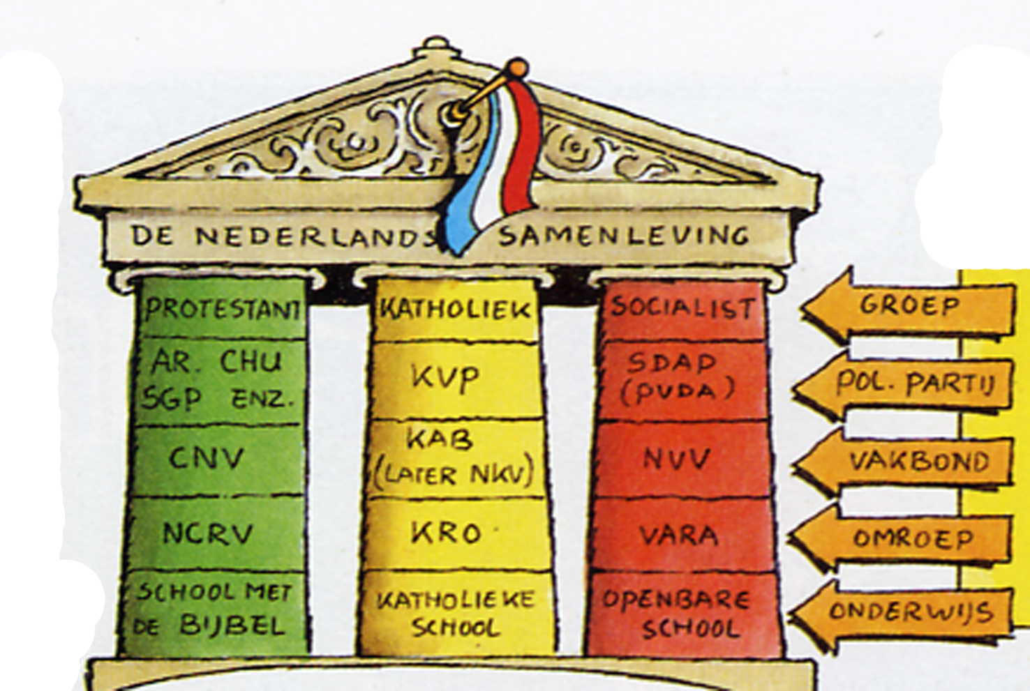
Vanaf +/- 1870/1880
Ontstaan van een land van minderheden
Ontstaan van de verzuiling:
Door o.a. sociale kwestie en ontstaan socialistische zuil: nog meer verzuiling

Slide 8
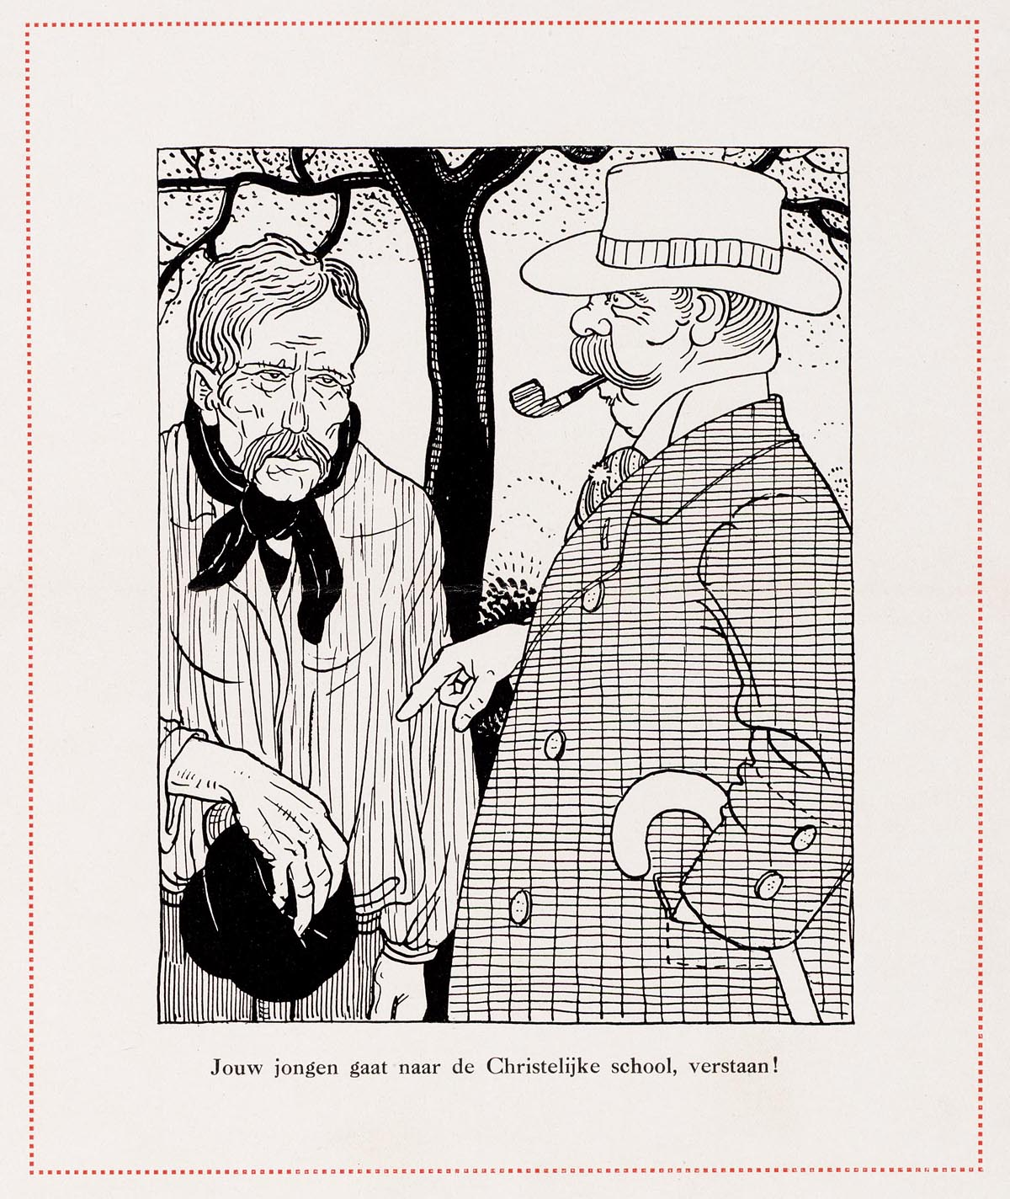
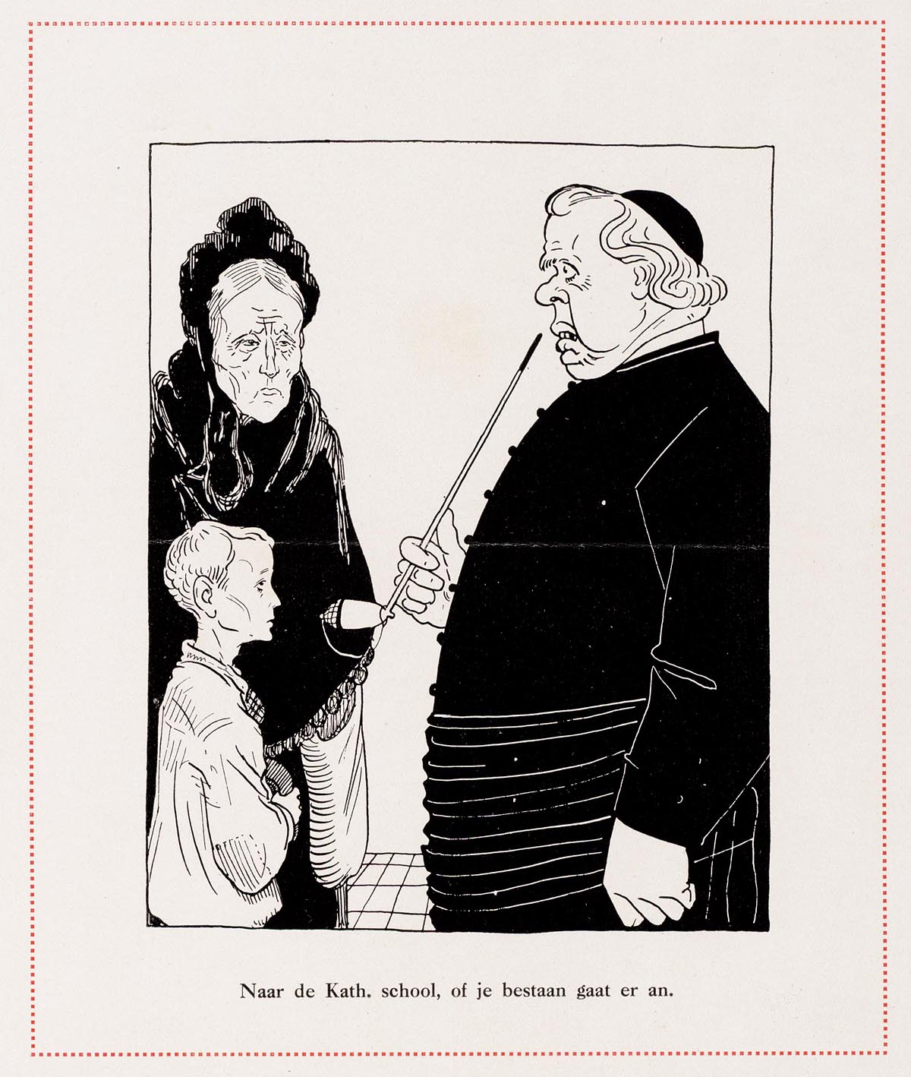
Wat is het standpunt van de maker van deze prent over de verzuiling?
Antwoord: tegen de verzuiling. Waarschijnlijk heeft de maker een neutrale (/liberale) houding. Hij maakt in deze tekening de strenge protestanten en de katholieken belachelijk.

